Slide 1
敵の生成

Slide 2
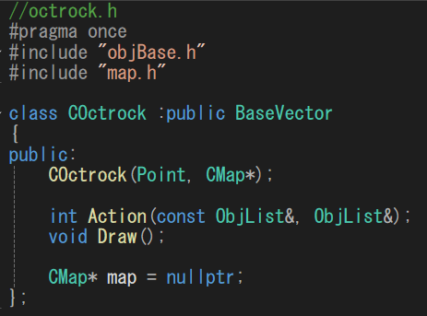
とりあえず、敵を追加する
octrock.h

Slide 3
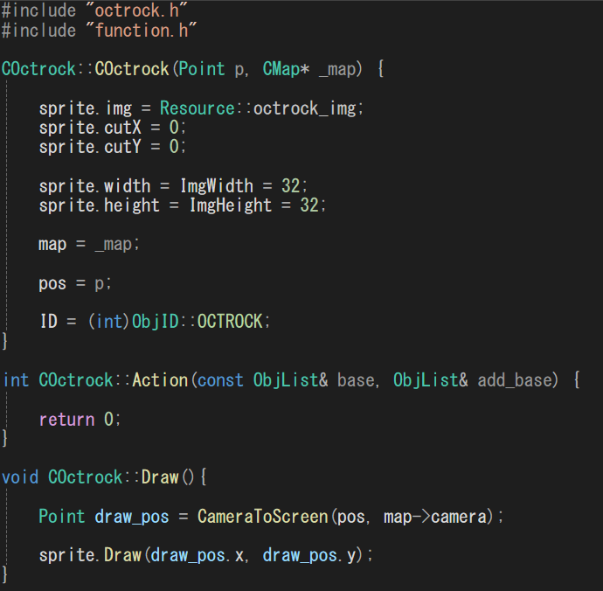
octrock.cpp
プレイヤーと同じように敵の画像を読み込み

Slide 4
octrock.cpp

Slide 5
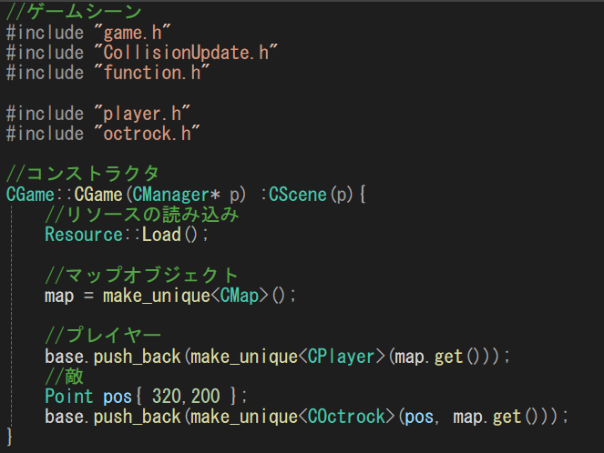
game.cpp
実行をして敵が出現する事を確認

